Slide 1



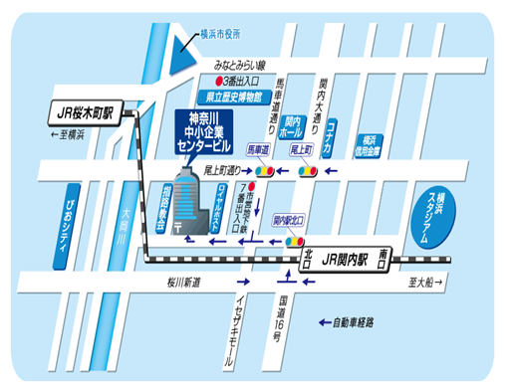
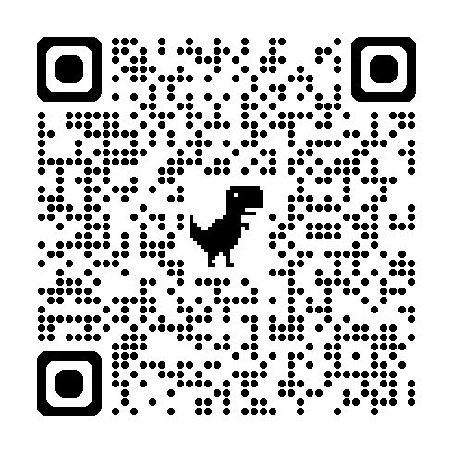
一般社団法人 神奈川県中小企業診断協会 SDGsプロジェクト
SDGsを
経営の武器にする
2026
年
６
月
12
日
金
14:00～17:00
会場
神奈川中小企業センタービル
14階 多目的ホール
（JR関内駅・馬車道駅・ 各徒歩約5分）
参加費
無料（先着50名）
第1部
脱炭素・人材・企業価値を
高める実践セミナー
第2部
個別相談会
SDGs経営（持続可能な開発目標を経営戦略に取り入れること）は、経営の「武器」ともなる取り組みです。
相談内容ごとにブースを分け、お悩みのご相談を個別にお伺いいたします。
  ＜テーマ＞
  SDGsに取組んでいるけどうまくいかない
  脱炭素はコスト削減と競争力強化のチャンス
  人が集まる・辞めない会社づくり
  ※セミナーとあわせてお申込みください
https://forms.gle/2Tnwk1U4ybzP68aw8
お申込み方法
下記URL、2次元コードからお申込みください。
主催：一般社団法人 神奈川県中小企業診断協会 SDGsプロジェクト（ksdgs@sindan-k.com）
協力：神奈川県政策局 いのち・未来戦略本部室 SDGs推進グループ

Slide 2
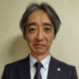
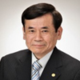
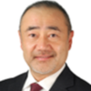
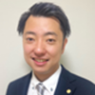
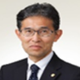
第1部：セミナー
14:00
開会：神奈川県のSDGsに対する取組について
講師：神奈川県 政策局 いのち・未来戦略本部室SDGs推進グループ
SDGsに取組んでいるけどうまくいかない…
〜このもやもや どうやって解決？〜
14:30
講師：角田 有史（中小企業診断士）
脱炭素はコスト削減と競争力強化のチャンスです
〜経営者が「やるか・やらないか」を判断できる実践的視点〜
15:10
講師：加藤 則仁 （中小企業診断士）/ 小栁 一郎（同左）
人が集まる・辞めない会社づくり
～中小企業のためのやさしいSDGs活用法～
15:50
講師：藤田 遥一（中小企業診断士）/宮川 典之（同左）
第2部：個別相談会
SDGs全般
脱炭素・省エネ
人材採用・育成
かながわSDGs
パートナー登録など
脱炭素経営の実践
SDGsで人を活かす
一般社団法人 神奈川県中小企業診断協会 SDGsプロジェクト
  本プロジェクトは、2022年6月に発足しました。神奈川県下の中小企業の持続可能な発展を支援し、地域の経済・社会・環境に貢献することを使命としています。
  主な活動は、企業のレベルに応じたセミナーの企画・開催、先進企業へのインタビューを通じた実態調査・事例研究、専門家チームが約3ヶ月伴走する個社支援の3本柱です。
  ＜過去の活動実績＞
  ・セミナーの開催・登壇
  「テクニカルショウヨコハマ2026」にて、脱炭素をテーマとしたSDGsセミナーを開催（2026年2月）等
  ・調査報告書・事例集の作成
  かながわSDGsパートナーへのSDGs意識アンケート調査。県下中小企業のSDGsへの先進的取組事例集の作成。
  ・表彰
  「かながわみんなのSDGs」において、「神奈川県中小企業診断協会賞」の授与

